Slide 1
線上培訓課程系列
資料選取工具

Slide 2
模組簡介
目的
  從學校網上系統提取資料，透過聯遞系統提交，作調查、統計及分析之用。
功能
  執行SQL語句
  以特定格式處理資料
  提供用戶介面用作輸入額外資料
  檢查資料正確性
  預備聯遞系統寄發訊息
  以不同檔案格式匯出資料

Slide 3
模組簡介
優點
  利用現有系統儲存資料，無須重新輸入
  數據檢查可以找出一般資料錯誤
  可進行無紙調查
  資料可備份供日後使用

Slide 4
流程概覽
透過聯遞系統寄發附有選取集的訊息
教育局
學校
訊息送到學校並於聯遞系統模組自動解密
於資料選取工具模組匯入選取集
執行工作內的SQL語句，如有需要，填寫附加欄位資料
確定選取集，預備聯遞系統訊息
將訊息加密，並透過聯遞系統寄發

Slide 5
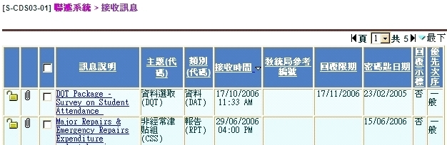
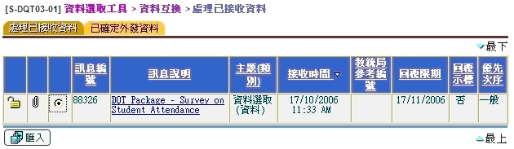
例子示範
於聯遞系統接收訊息，此訊息會自動解密
在「資料選取工具」模組匯入選取集

Slide 6
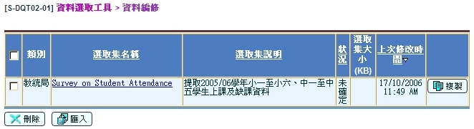
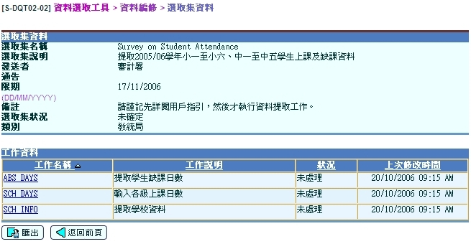
例子示範
按入選取集的連結
逐一按入每個工作

Slide 7
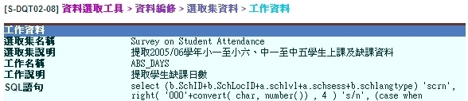
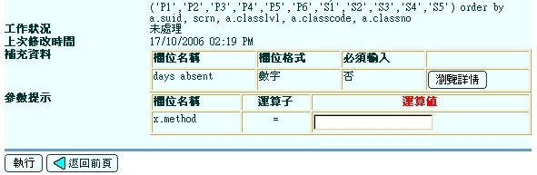
例子示範
在每個工作內，執行SQL語句
  輸入參數資料
…

Slide 8
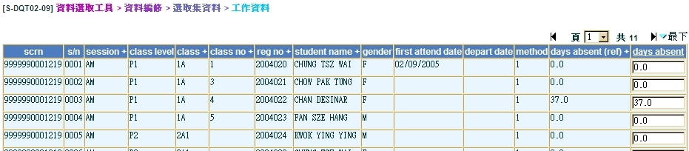
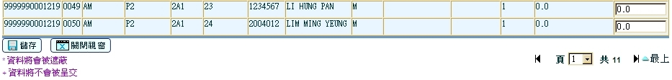
例子示範
在每個工作內，執行SQL語句
  如有需要，輸入附加資料
…

Slide 9
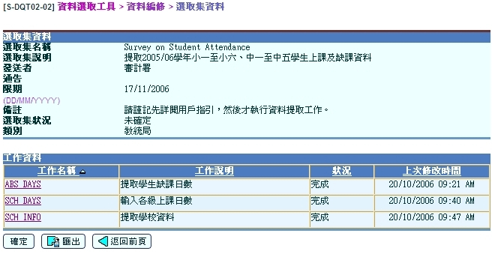
例子示範
當所有工作均完成，便可確定選取集

Slide 10
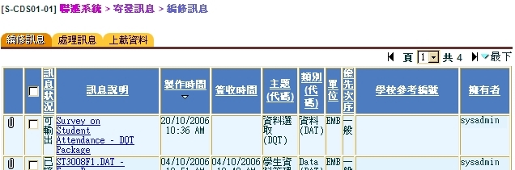
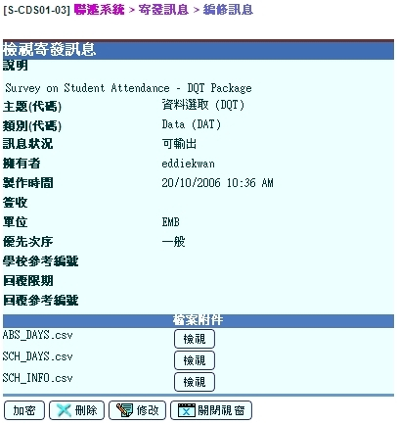
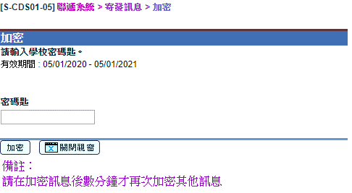
例子示範
在聯遞系統將訊息加密後，便可將資料送往教育局

Slide 11
參考資料

Slide 12
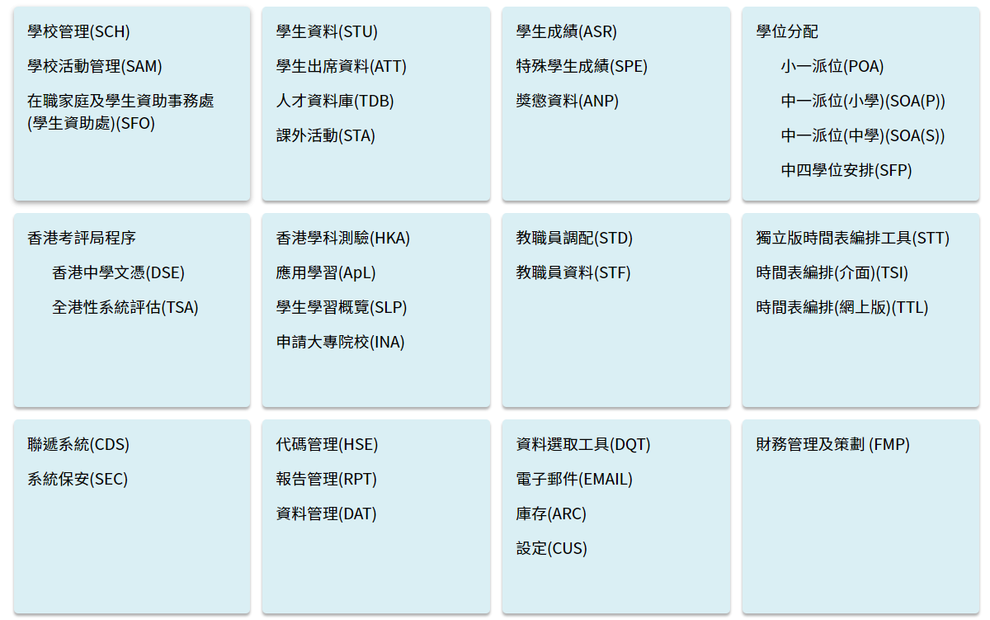
(2) 網上系統資料庫 - 模組參考資料
主頁>模組資料

Slide 13
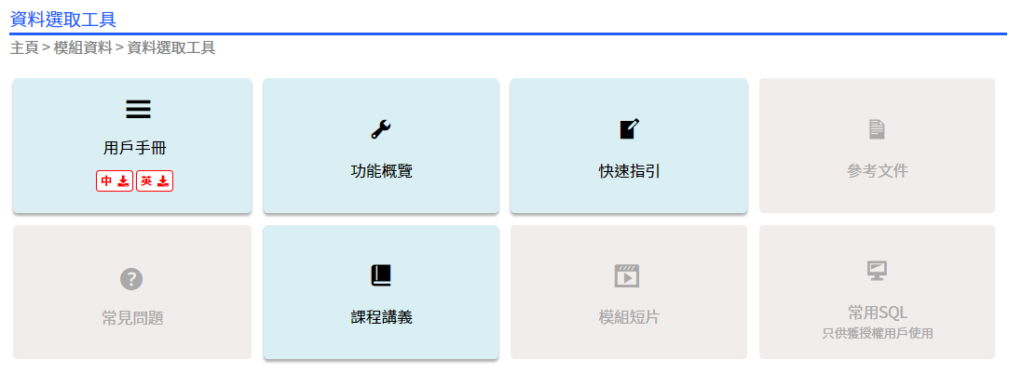
(2) 網上系統資料庫 - 模組參考資料

